Slide 1

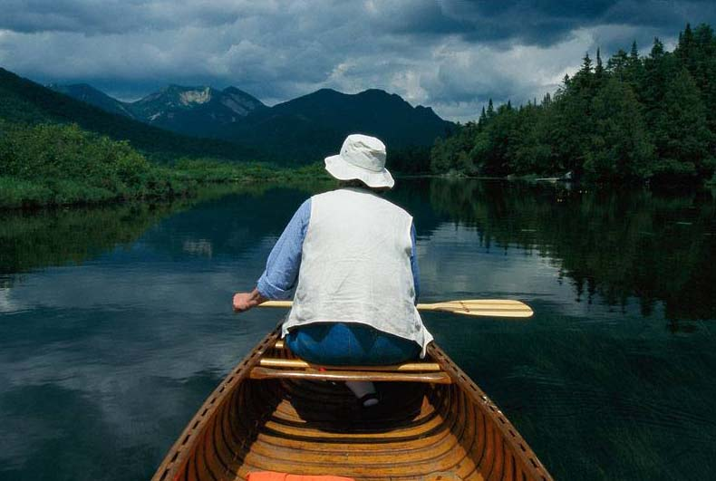
A velhice existe?

Slide 2
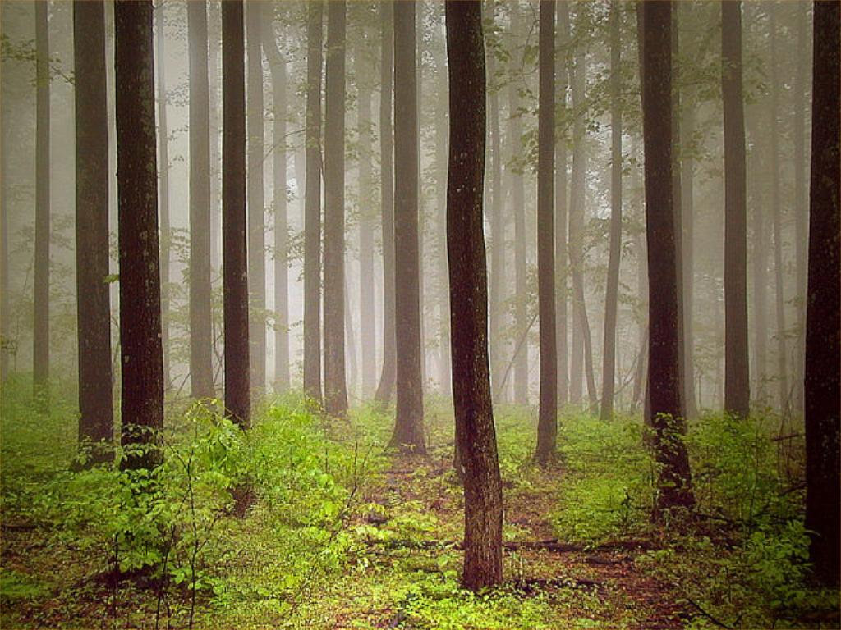
Alguns de nós envelhecemos, de vez, porque não amadurecemos.
Envelhecemos quando nos fechamos a novas idéias e nos tornamos radicais.
Envelhecemos quando o novo nos assusta.

Slide 3

Envelhecemos também quando pensamos demasiado em nós mesmos e nos esquecemos dos demais.
Envelhecemos se deixamos de lutar.

Slide 4
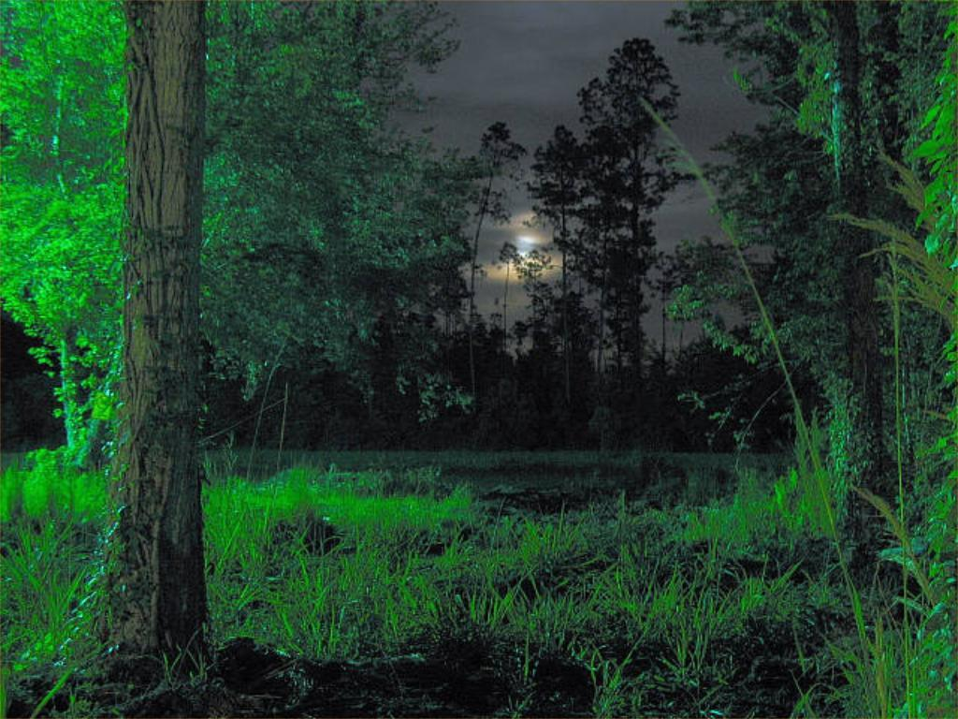
Todos nós estamos matriculados na escola da vida, onde o Mestre é o Tempo.
A vida só pode ser compreendida se olharmos pra trás. Mas só pode ser vivida se olharmos pra frente.
Na juventude aprendemos;
com a idade compreendemos…

Slide 5
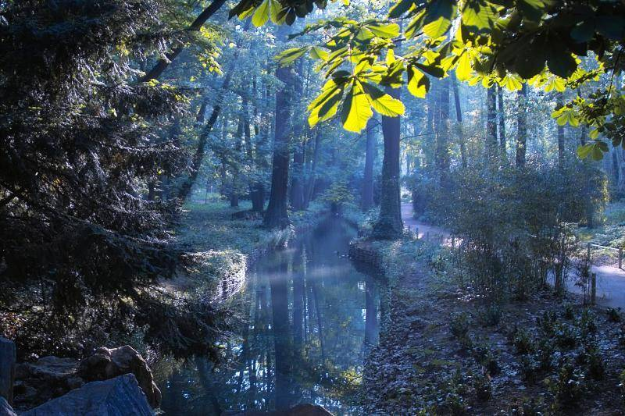
Os homens são como os vinhos: A idade estraga os ruins, mas aprimora os bons.
Envelhecer não é preocupante. Ser visto como um velho sim que é.

Slide 6
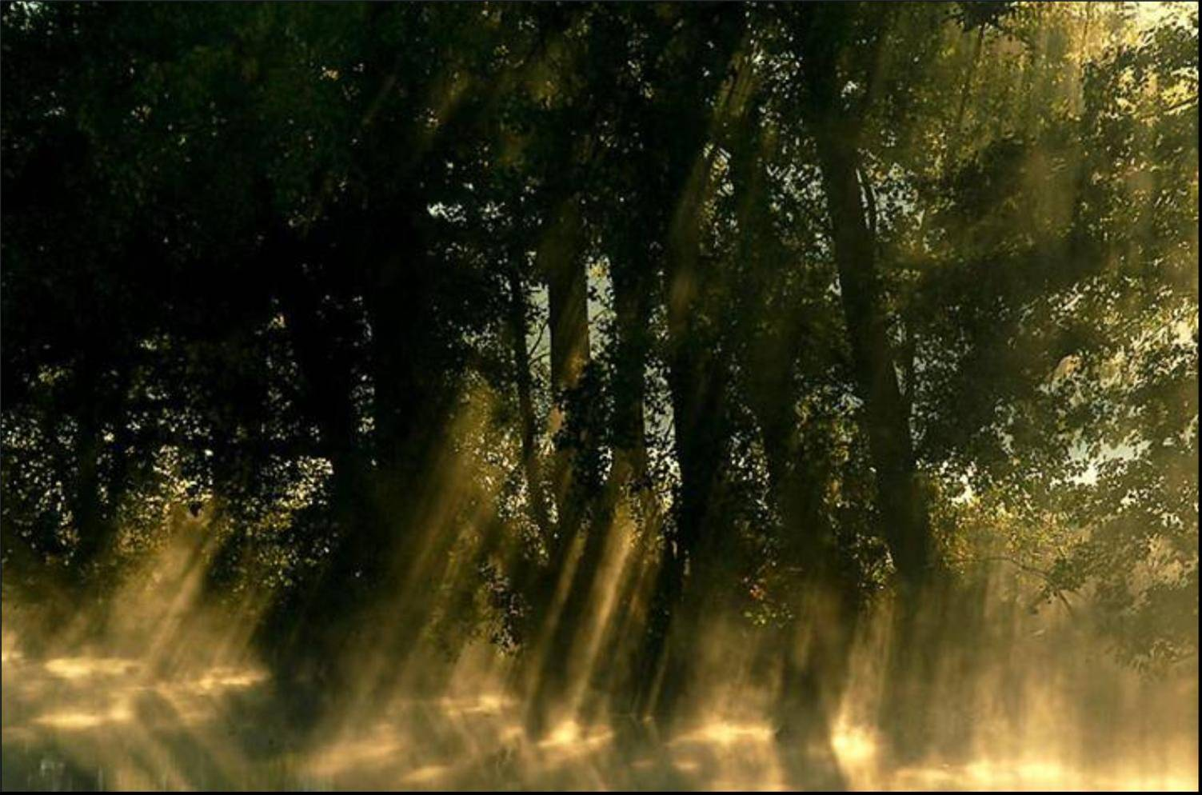
Envelhecer com sabedoria não é envelhecer.

Slide 7
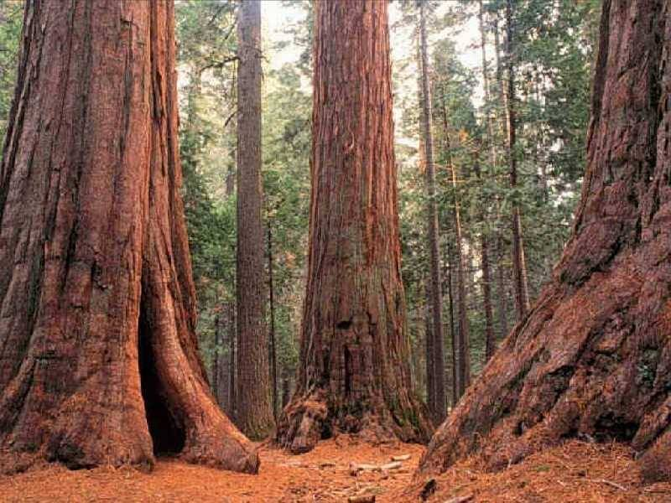
Nos olhos do jovem arde a chama, nos do velho brilha a luz.

Slide 8
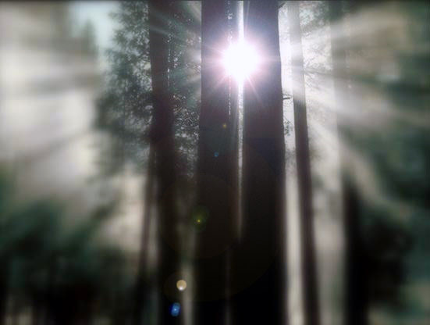
Sendo assim, não existe idade, somos nós que a criamos. Se não crês na idade, não envelhecerás até o dia de sua morte.

Slide 9
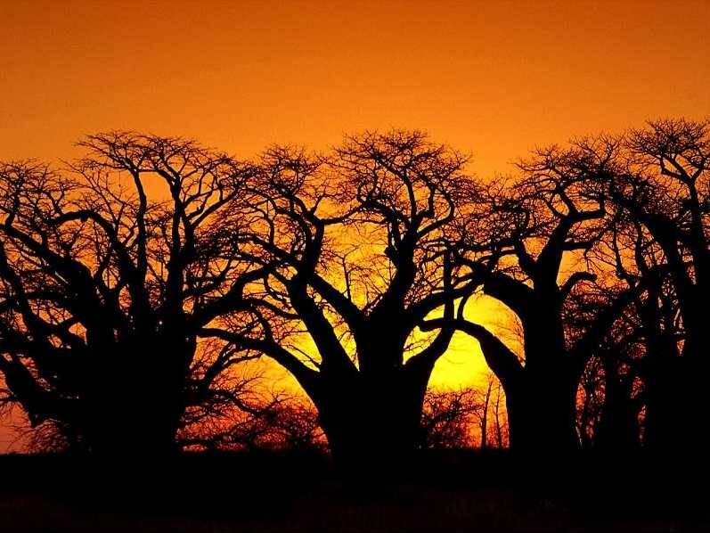
Pessoalmente, eu não tenho idade: tenho vida!

Slide 10
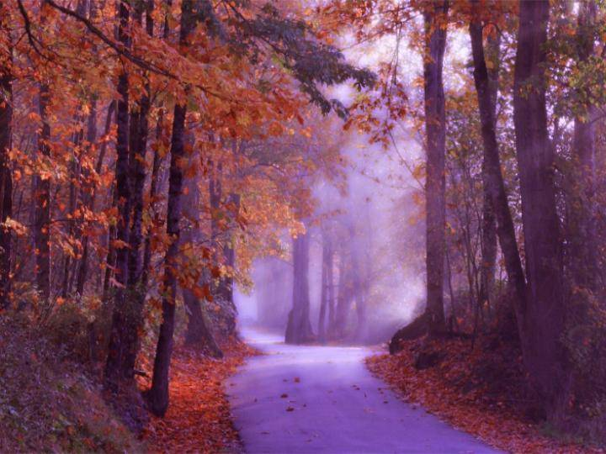
No deixes que a tristeza do passado e o medo do futuro te estraguem a alegria do presente.

Slide 11

A vida não é curta; são as pessoas que permanecem mortas tempo demasiado.

Slide 12
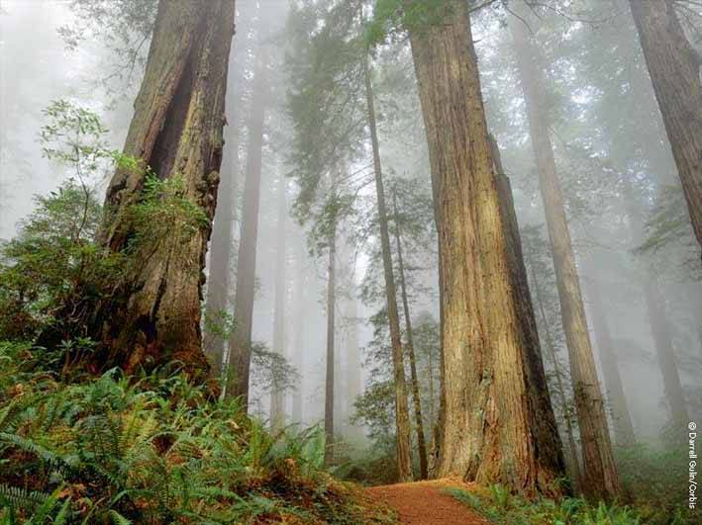
Faça da passagem do tempo uma conquista e não uma perda.

Slide 13
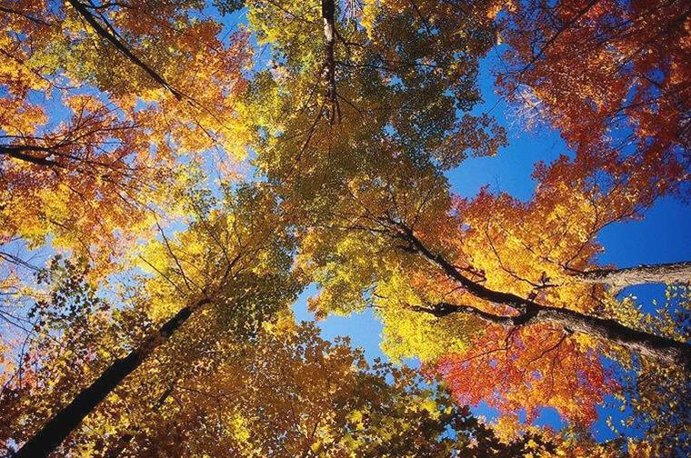
F I M

